Slide 1
Безопасность ОС Windows

Slide 2
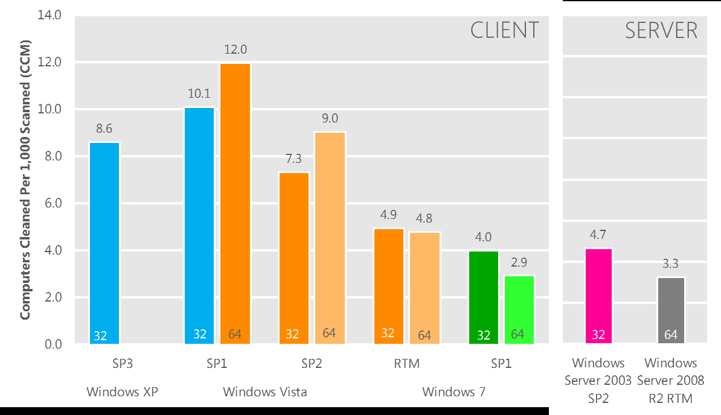
Зараженность ПК с различными версиями ОС Windows

Slide 3
Зараженность ПК с различными версиями ОС Windows
Эти данные нормализованы: уровень заражения для каждой версии Windows рассчитывается сравнением равного числа компьютеров на версию (например, 1 000 компьютеров с Windows XP SP3 с 1 000 компьютеров с Windows 7 RTM).

Slide 4
Управление политикой безопасности
Редактор объектов групповой политики (локальный вариант оснастки – Локальная политика безопасности (Панель управления | Администрирование);
Шаблоны безопасности (устанавливается в изолированной консоли);
Анализ и настройка безопасности (устанавливается в изолированной консоли).

Slide 5
2 подхода к настройке политики безопасности
Использование оснастки Редактор объектов групповой политики. С ее помощью Вы можете корректировать свою политику безопасности, устанавливая соответствующие параметры.
Две другие оснастки используются совместно. Вы можете создать некий шаблон безопасности с помощью оснастки Шаблоны безопасности (это некоторая политика – образец), а затем произвести сравнение с политикой безопасности вашего компьютера, а при необходимости внедрить созданный шаблон в качестве своей политики безопасности.

Slide 6
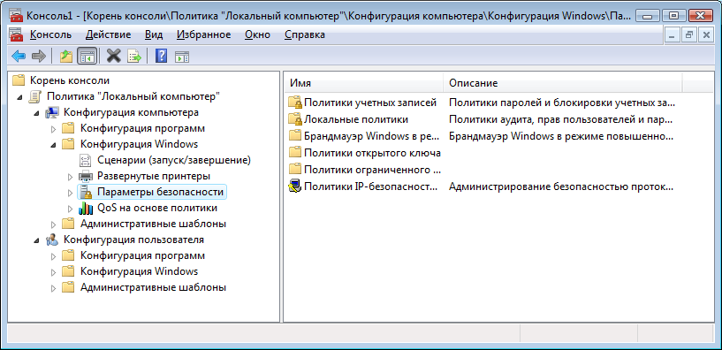
Окно оснастки «Редактор объектов групповой политики»

Slide 7
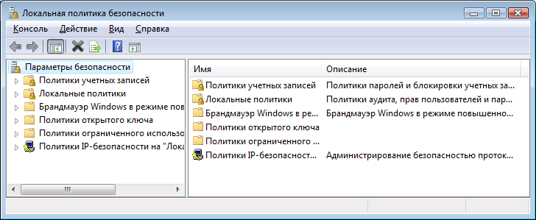
Окно оснастки «Локальная политика безопасности» (Панель управления | Администрирование)

Slide 8
Политика учетных записей (политика паролей)
Наименование правила политики | Описание
Максимальный срок действия пароля | Максимальный период, по окончании которого пароль нужно изменять. Если пользователь долго не меняет своего пароля, защищенность системы от несанкционированного доступа заметно снижается.
Минимальная длина пароля | Администратор системы должен определить в политике ведения учетных записей минимальную длину пароля. Если пользователь будет изменять свой пароль после регистрации системы, он сможет ввести пароль только согласно правилам учетных записей.

Slide 9
Политика учетных записей (политика паролей)
Наименование правила политики | Описание
Минимальный срок действия пароля | Ограничивает минимальное время, через которое пользователь может изменять свой пароль. Сменив по истечении срока действия пароль, пользователь может захотеть вернуться к прежнему. Так как это ослабит защищенность системы, принудительная задержка не позволит этого сделать.
Требовать неповторяемости паролей | Позволяет хранить историю паролей. Пока не будет использовано указанное число паролей, ни один из них повторно задействовать нельзя. Эффективно при обязательной смене паролей через определенный срок и запрете смены пароля в течение другого срока.

Slide 10
Политика учетных записей (политика паролей)
Наименование правила политики | Описание
Пароли должны отвечать требованиям сложности | Windows позволяет добавлять в систему модули, проверяющие сложность пароля. Разрешив данное правило, вы снимете с себя тяжкое бремя слежения за паролями пользователей и разъяснения им того, что в качестве пароля нельзя использовать свое имя, год рождения, имена родственников и т.д. Система посредством установленного фильтра сама позаботится о том, чтобы пароль содержал минимум 3 из перечисленных типов символов:

Slide 11
Политика учетных записей (политики блокировки учетных записей)
Наименование правила политики | Описание
Блокировка учетной записи на | Заблокировать учетную запись навечно нельзя – иначе законный владелец не войдет в систему. Нужно установить некоторый разумный срок, по истечении которого учетная запись будет разблокирована. Это правило устанавливает срок в минутах.
Пороговое значение блокировки | Количество неудачных попыток зарегистрироваться в системе, по достижении которого учетная запись будет заблокирована.

Slide 12
Политика учетных записей (политики блокировки учетных записей)
Наименование правила политики | Описание
Сброс счетчика блокировки через | Даже законный хозяин учетной записи может ошибаться и вводить неверный пароль. Дабы его ошибки не накапливались и не привели в один прекрасный момент к блокировке учетной записи, введено правило сброса отсчета по истечении определенного срока.

Slide 13
Локальные политики
Локальные политики регламентируют правила безопасности на локальном компьютере. Они позволяют распределить административные роли, конкретизировать права пользователей, назначить правила аудита.
Локальная политика содержит 3 группы правил:
назначения прав пользователей,
правила аудита;
параметры безопасности.

Slide 14
Примеры прав пользователей
Право пользователей | Назначаются группам
Архивирование файлов и каталогов | Администраторы, Операторы архива
Восстановление файлов и каталогов | Администраторы, Операторы архива
Завершение работы системы | Пользователи, Опытные пользователи, Операторы архива, Администраторы
Доступ к компьютеру из сети | Все, Пользователи, Опытные пользователи, Операторы архива, Администраторы

Slide 15
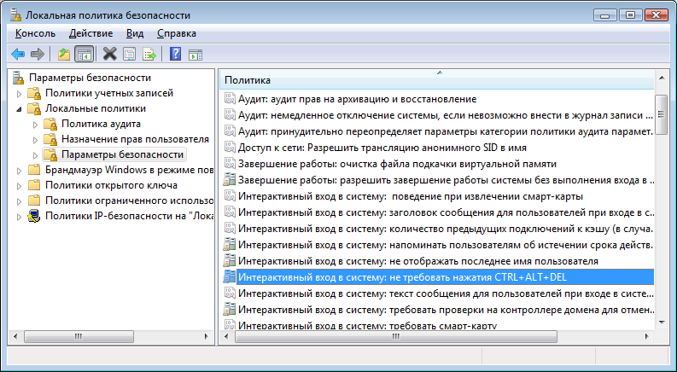
Параметры безопасности

Slide 16
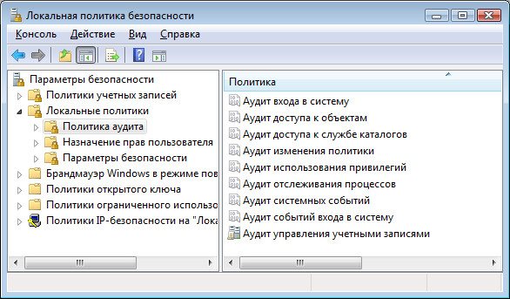
Настройка политики аудита

Slide 17
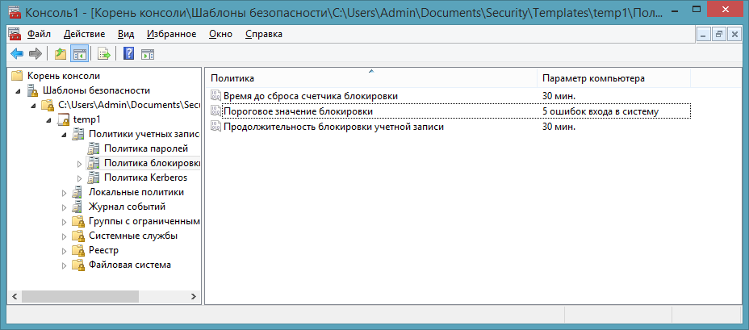
Оснастка «Шаблоны безопасности»

Slide 18
Оснастка «Шаблоны безопасности» (возможности оснастки)
Можно настраивать:
Политики безопасности учетных записей. Здесь вы сможете настроить такие параметры безопасности, как политика паролей, политика блокировки паролей и т. д.
Локальные политики. Здесь можно настроить параметры безопасности, касающиеся политики аудита, прав пользователей и индивидуальных параметров безопасности конкретной машины Windows 2000/XP. Большинство этих параметров безопасности соответствуют значениям переменных реестра.
Системные службы. Здесь можно настроить параметры безопасности, касающиеся режима загрузки и управления доступом для всех системных служб.

Slide 19
Заранее определенные компанией Microsoft конфигурации безопасности
Базовая. Это набор настроек безопасности, генерируемых по умолчанию Windows XP. Базовая конфигурация в основном служит для того, чтобы прекращать действие более жестких типов конфигураций безопасности. Базовые шаблоны безопасности содержат настройки параметров безопасности устанавливаемые по умолчанию для всех областей обеспечения безопасности, за исключением прав пользователя и групп.
Шаблон - setup security.inf
Совместимая (Сотраtible). Эти настройки безопасности генерируются в системах, где не требуются жесткие меры безопасности, и где работают устаревшие программные продукты. В выборе между обеспечением выполнения всех функций приложения и обеспечением безопасности данная конфигурация принимает сторону приложения.
Шаблон - compatws.inf.

Slide 20
Заранее определенные компанией Microsoft конфигурации безопасности
Защищенная (Secure). Обеспечивает более надежную безопасность по сравнению с совместимой конфигурацией. В выборе между обеспечением выполнения всех функций приложения и обеспечением безопасности данная конфигурация принимает сторону безопасности. Она содержит жесткие настройки безопасности для политики учетных записей, аудита и некоторых широко используемых разделов реестра.
Шаблоны - securews.inf и securedc.inf
Сильно защищенная (High Security). Эта конфигурация позволяет получить идеально защищенную систему Windows 2000/XP, не учитывающую функциональность приложений. Подобная конфигурация при обмене информацией предполагает обязательное использование электронной подписи и шифрования, которое обеспечивается только средствами Windows 2000/XP. Поэтому компьютеры, на которых установлена сильно защищенная конфигурация безопасности, не могут обмениваться данными с другими операционными системами Windows.
Шаблоны - hisecws.inf и hisecdc.inf.

Slide 21
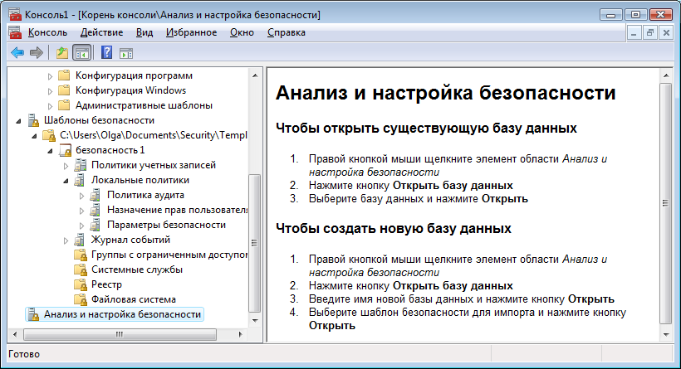
Оснастка «Анализ и настройка безопасности»

Slide 22
Создание базы данных для проведения анализа или настройки безопасности
Запустите оснастку Анализ и настройка безопасности и нажмите правую кнопку мыши на корне структуры.
В появившемся контекстном меню выберите команду Открыть базу данных.
Введите имя новой базы данных и нажмите кнопку ОК. По умолчанию базы данных располагаются в каталоге \Users\%UserName%\Documents\Security\Database.
В следующем окне выберите шаблон безопасности, информация которого должна быть перенесена в создаваемую базу данных, и нажмите кнопку Открыть. По умолчанию шаблоны безопасности находятся в каталоге \Users\%UserName%\Documents\Security\Database.

Slide 23
Выполнение анализа безопасности
Выберите корень оснастки Анализ н настройка безопасности и нажмите правую кнопку мыши. Если база данных конфигураций безопасности только что была создана (см. предыдущий слайд), то нужно перейти к пункту 3.
С помощью команды Открыть базу данных открывшегося контекстного меню загрузите личную базу данных.
В том же контекстном меню выберите команду Анализ компьютера.
Введите с клавиатуры имя файла журнала и нажмите кнопку ОК. По умолчанию файлы журналов создаются в каталоге \Users\%UserName%\Documents\Security\Logs.

Slide 24
Просмотр результатов анализа
Откройте оснастку Анализ и настройка безопасности.
Откройте папки, отображающие различные аспекты безопасности.
Исследуйте найденные отличия текущих настроек безопасности системы и рекомендованных настроек, находящихся в шаблоне безопасности. Отличия помечены хорошо заметным красным значком, совпадения – зеленой галочкой. Если в строке результатов нет метки, это значит, что данная настройка безопасности не входит в применяющийся при анализе шаблон.

Slide 25
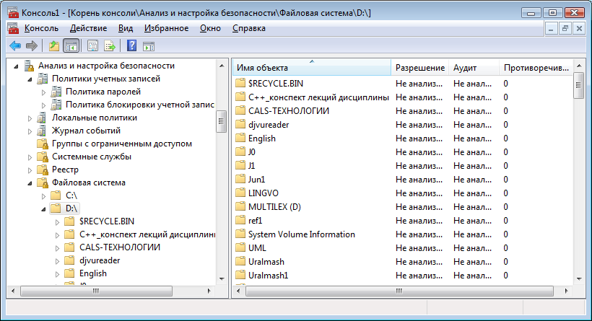
Окно результатов анализа

Slide 26
Редактор объектов групповой политики
Вызов:
Через mmc -> Редактор объектов групповой политики
Из командной строки -> GPEDIT.MSC

Slide 27
Режимы
Редактирование конфигурации компьютера
Редактирование конфигурации пользователя

Slide 28
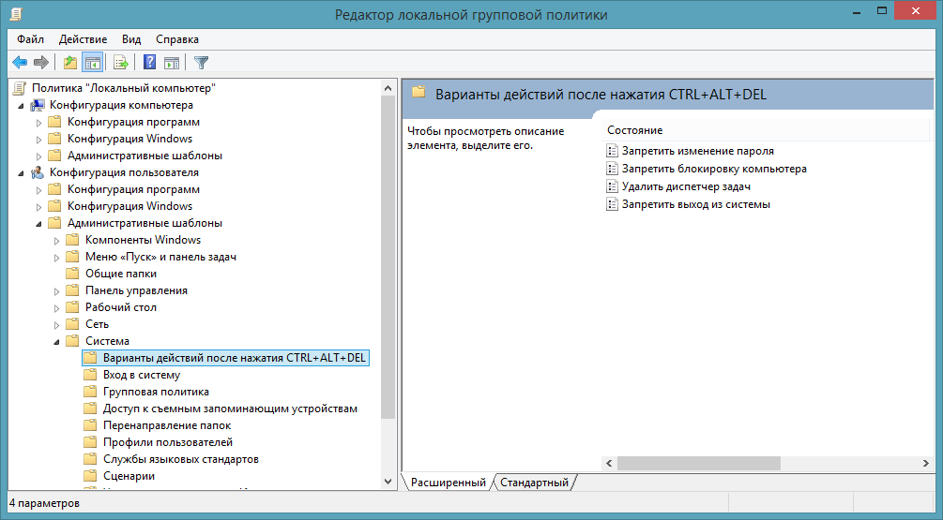
Пример – отключение Диспетчера задач

Slide 29
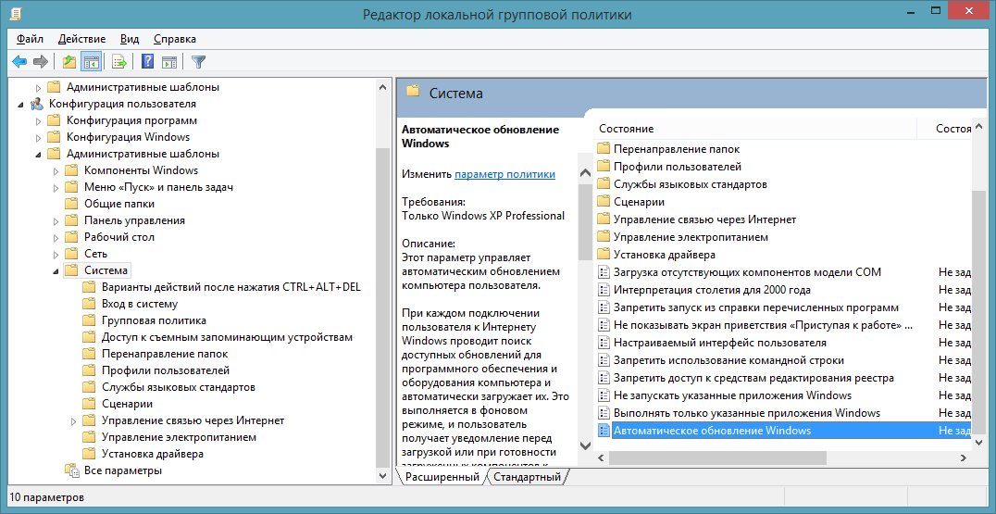
Пример – отключение автоматического обновления Windows

Slide 30
Центр обеспечения безопасности Windows (Центр поддержки – с версии 7)
Работает в фоновом режиме и активно контролирует четыре категории функциональности:
Брандмауэр,
Автоматические обновления,
Защита от вредоносных программ (вирусов и шпионского ПО)
Другие параметры безопасности (Интернет и Управление учетной записью пользователя).
Информирует пользователя о тех случаях, когда тот или иной объект безопасности настроен неверно, и дает свои рекомендации по настройке.
Вы можете использовать антивирусные, антишпионские решения и брэндмауэры, которые разработаны не в Майкрософт, и при этом использовать Центр безопасности Windows для управления и защиты своего компьютера.

Slide 31
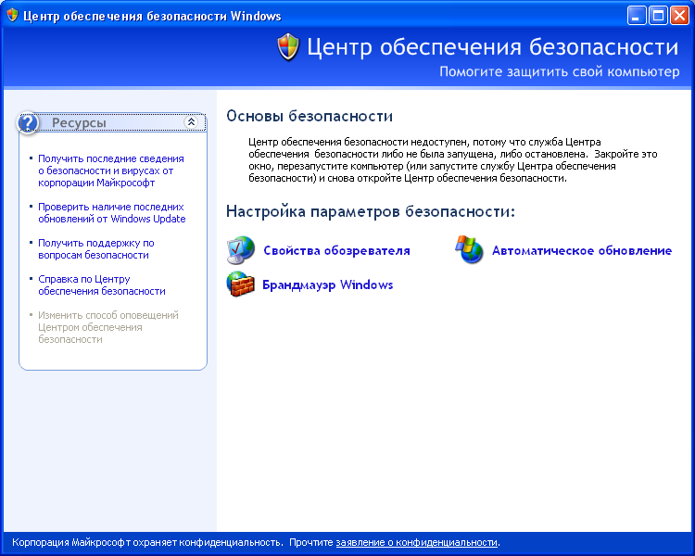
XP

Slide 32
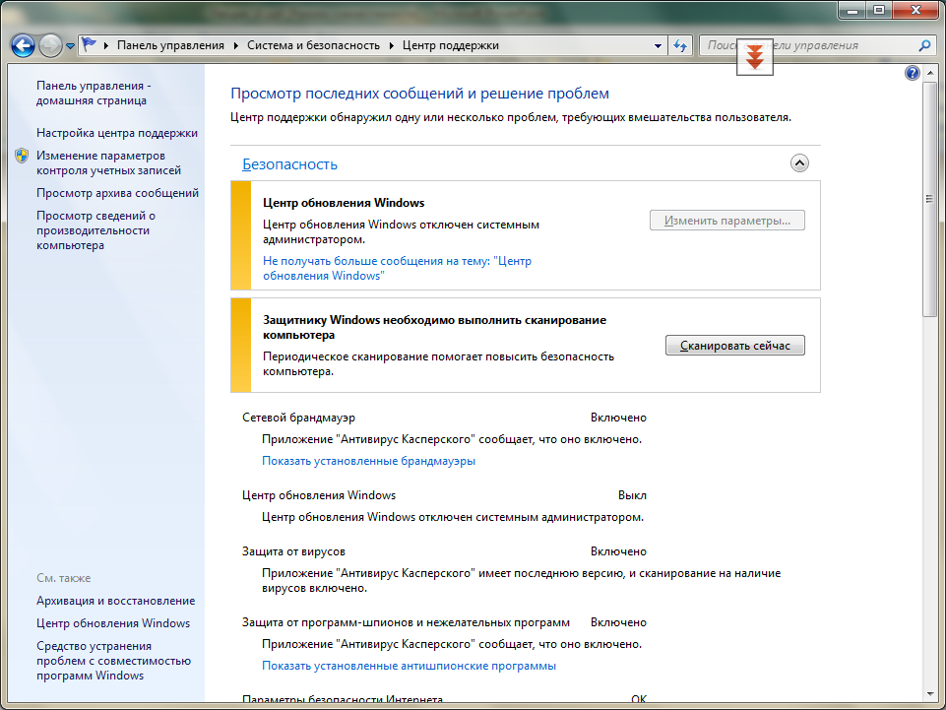
Windows 7

Slide 33
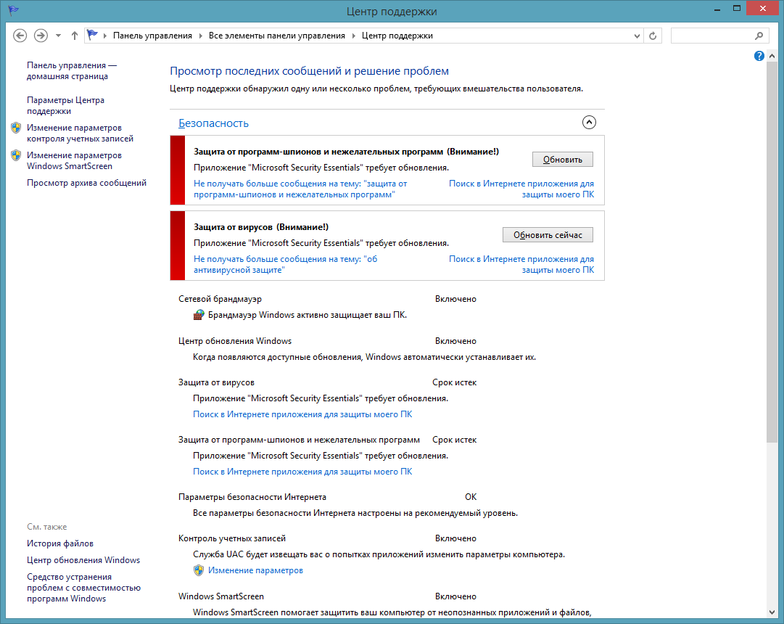
Windows 8

Slide 34
Брандмауэр
Брандма́уэр (нем. Brandmauer, от Brand - пожар и Mauer - стена) - глухая противопожарная стена здания, выполняемая из несгораемых материалов и предназначенная для воспрепятствования распространению огня на соседние помещения или на соседние здания.
Брандмауэр (сетевой экран, firewall) - это система или комбинация систем, позволяющие разделить сеть на две или более частей и реализовать набор правил, определяющих условия прохождения пакетов из одной части в другую.
Как правило, эта граница проводится между локальной сетью предприятия и INTERNET, хотя ее можно провести и внутри локальной сети предприятия. Брандмауэр таким образом пропускает через себя весь трафик. Для каждого проходящего пакета брандмауэр принимает решение пропускать его или отбросить.

Slide 35
Брандмауэр
Персональный брандмауэр Vista (7,8) активизируется по умолчанию обеспечивает фильтрацию как входящего, так и исходящего трафика (в более ранних версиях была предусмотрена фильтрация лишь входящих пакетов).
Фильтрация исходящего трафика может эффективно блокировать попытки опасных программ вступать во взаимодействие с другими компьютерами и перебираться на другие системы по сетевым каналам связи.
Управление через:
Панель управления \ Брандмауэр Windows (или через Центр обеспечения безопасности(XP/Vista) Центр поддержки (7) );
Оснастку «Брандмауэр Windows в режиме повышенной безопасности»;
Утилиту командной строки netsh
Элемент панели управления предназначен для домашних пользователей, а оснастка консоли MMC ориентирована на ИТ-специалистов.

Slide 36
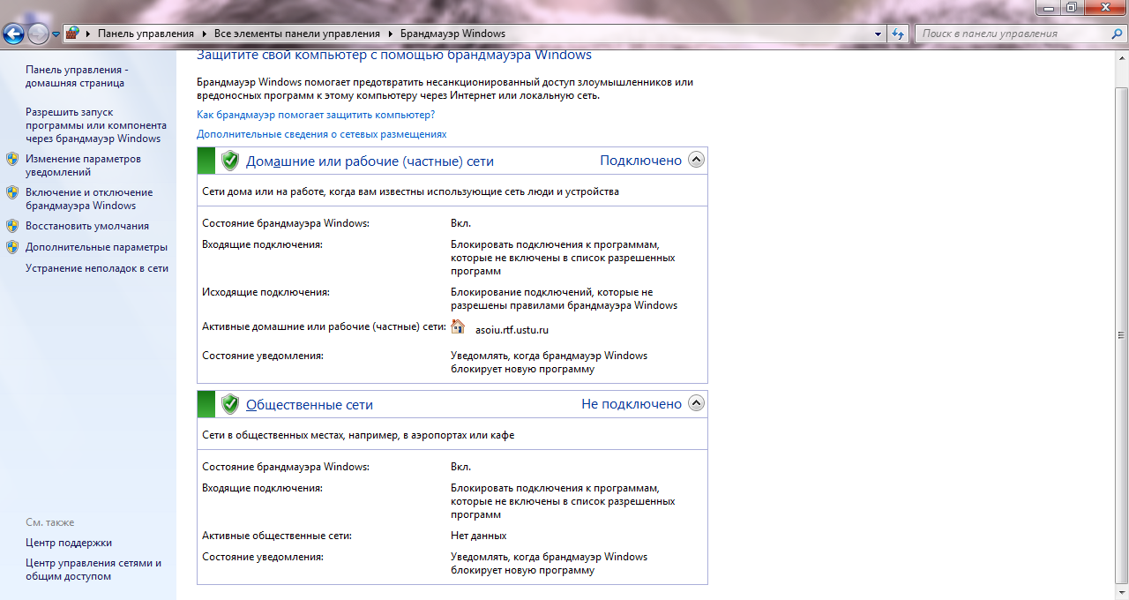
Панель управления\Брандмауэр Windows 7

Slide 37
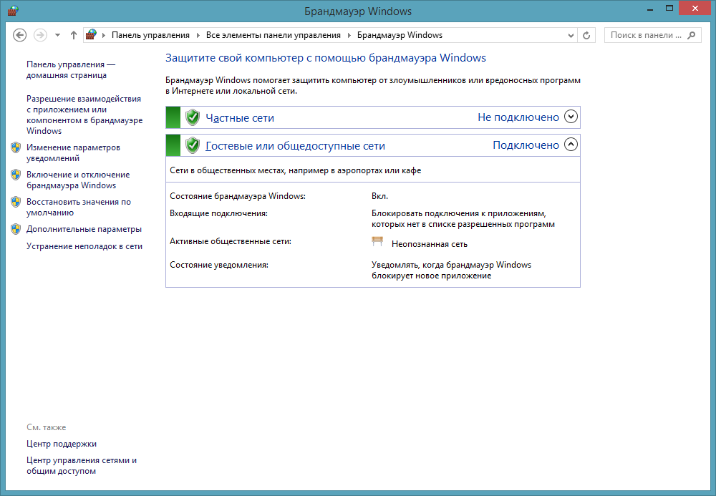
Панель управления\Брандмауэр Windows 8

Slide 38
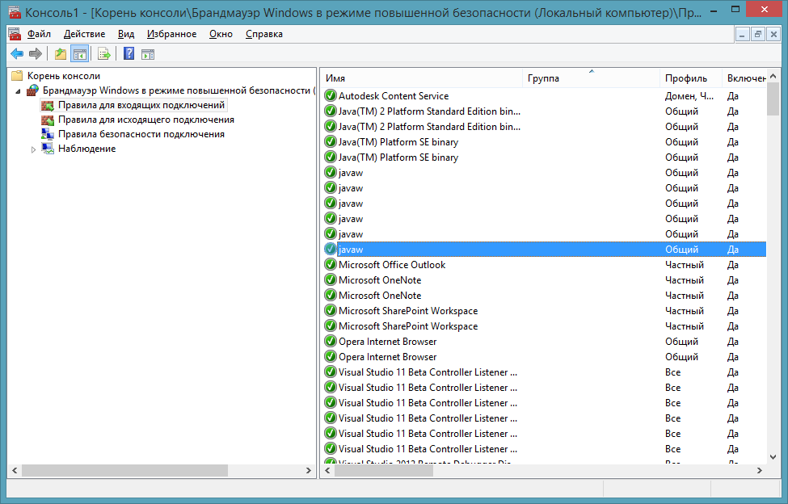
Оснастка «Брандмауэр Windows в режиме повышенной безопасности»

Slide 39
Брандмауэр Windows
Основным нововведением брандмауэра Windows 7 является одновременная работа нескольких сетевых профилей.
Общий - публичные (общедоступные) сети, например, в кафе или аэропорту
Частный - домашние или рабочие сети
Доменный - доменная сеть в организации, определяемая автоматически
В Windows Vista только один профиль мог быть активен в любой момент времени. Если было включено несколько профилей, наиболее безопасный из них становился активным. Например, при одновременном подключении к публичной и домашней сетям, активным становился общедоступный профиль, обеспечивающий более высокую безопасность. В Windows 7 все три профиля могут быть активны одновременно, обеспечивая соответствующий уровень безопасности для каждой сети.

Slide 40
Windows Defender (Защитник Windows)
Входит в комплект поставки, начиная с Vista;
Защитник Windows (Windows Defender) – компонент который защищает компьютер от шпионского ПО (троянских программ). (Windows Defender не защищает от червей и вирусов).
Это получившая новое наименование версия продукта GIANT AntiSpyware, приобретенного корпорацией Microsoft в 2004 г.
Постоянно следит за ресурсами операционной системы (в том числе за реестром и файловой системой), которые обычно эксплуатирует шпионское программное обеспечение.
Если какое-либо приложение пытается внести изменения в один из ресурсов — объектов мониторинга, Защитник блокирует это приложение и предлагает пользователю отвергнуть или принять вносимое изменение.

Slide 41
Центр обновления Windows
Центр обновления Windows — это клиентский компонент Windows, который следит за тем, чтобы в системе Windows всегда были установлены последние версии программных средств и модули коррекции для системы безопасности.
Этот компонент активизирован по умолчанию; это значит, что он автоматически загружает все новейшие модули коррекции с Web-узла Microsoft Windows Update.
Кроме того, он отвечает за загрузку и обновление двух других ключевых технологий, предназначенных для защиты от вредоносных кодов: утилиты для борьбы со шпионскими программами и средства для удаления вредоносных программ MSRT.

Slide 42
UAC – User Account Control Контроль Учетных записей пользователей
Контроль учетных записей (UAC) используется для уведомления пользователя перед внесением изменений, требующих прав администратора.
По умолчанию уведомления контроля учетных записей выводятся при попытке изменения параметров компьютера программами, однако при необходимости можно настроить частоту уведомлений.

Slide 43
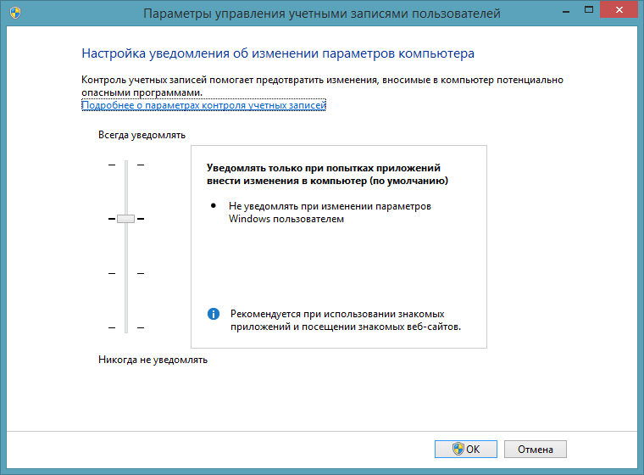
Управление Контролем учетных записей (UAC)

Slide 44
UAC
Всякий раз, когда пользователь запускает приложение, оснастку, панель управления или любой другой элемент, способный повлиять на состояние системы, Windows открывает режимное диалоговое окно поверх затемненного текущего рабочего стола (безопасный Рабочий стол). Необходимо отреагировать на запрос в этом окне, прежде чем можно будет продолжать работу.
Диалоговые окна слегка различаются в зависимости от типа учетной записи пользователя.
Благодаря UAC пользователь с учетной записью Обычный пользователь теперь вполне «дееспособен»; но всякий раз, когда он пытается выполнить задание административного уровня, появляется диалоговое окно с требованием ввести имя администратора и пароль.
Даже Администратор вынужден иметь дело с диалогом UAC, хотя такому пользователю достаточно лишь нажать кнопку Продолжить.

Slide 45
UAC
Эта функция позволяет ограничить предусмотренные по умолчанию возможности административных учетных записей. Даже если при входе в систему вы регистрируетесь как Администратор, Windows уменьшает ваши привилегии. Учетные записи Администратора обычно работают с теми же привилегиями, что и Обычные пользователи (или просто Пользователи).
Недостаток: Диалоговое окно UAC появляется очень часто в самом начале работы с Windows, т.е. при установке приложений, задании настроек функций и вводе параметров и обычно при выполнении самостоятельной настройки системы, что раздражает.
Такие операционные системы, как Mac OS X и Linux на базе UNIX-кода, тоже используют запросы, подобные диалогам UAC.

Slide 46
UAC
можно настраивать UAC на 4 различных уровня уведомлений:
Уровень 4. Всегда уведомлять в следующих случаях: попытки программ установить ПО или внести изменения в компьютер; изменение параметров Windows пользователем.
Уровень 3. Уведомлять только при попытках программ внести изменения в компьютер. Не уведомлять при изменении параметров Windows пользователем.
Уровень 2. Уведомлять только при попытках программ внести изменения в компьютер (не затемнять рабочий стол). Не уведомлять при изменении параметров Windows пользователем.
Уровень 1. Никогда не уведомлять в следующих случаях: попытки программ установить ПО или внести изменения в компьютер; изменение параметров Windows пользователем.

Slide 47
UAC
По умолчанию устанавливается уровень 3. На этом уровне внесение изменений, инициированное программой, вызывает появлений запроса UAC. Однако изменения, вносимые пользователем, запроса не вызывают.
Увеличьте уровень до отметки 4 и тогда даже ваши изменения будут вызывать UAC, как в Vista.
Уровень 2 это то же, что и уровень 3, за исключением того, что запрос UAC не вызывает затемнения рабочего стола. Это делает запрос менее шокирующим, однако это также дает дополнительные шансы вредоносной программе на выживание.

Slide 48
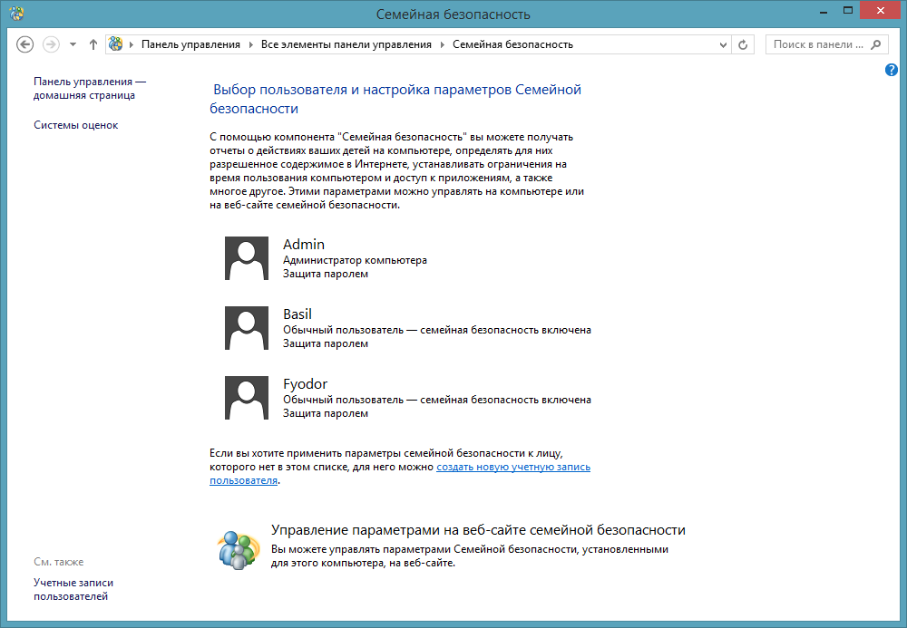
Семейная безопасность (в Панели управления)

Slide 49
Родительский контроль / Семейная безопасность (решаемые задачи)
Ограничение времени, проводимого ребенком за компьютером. Можно определить время, в течение которого детям разрешен вход в систему. В частности, определить дни недели и разрешенные часы доступа в соответствующий день недели.
Установка запрета на доступ детей к отдельным играм. Запрет можно устанавливать исходя из допустимой возрастной оценки, выбора типа содержимого или запрещая доступ к определенным играм.
Ограничение активности детей в Интернете. Ограничить детей можно с помощью установки круга допустимых веб-узлов, исходя из возрастной оценки, запрета или разрешения загрузки файлов, определения условий фильтрования содержимого (т.е. мы должны определить, какое содержимое фильтры должны разрешать или блокировать). Вместе с тем можно разрешить или блокировать доступ к определенным веб-узлам.
Установка запретов на использование детьми отдельных программ. Можно запретить детям доступ к определенным программам.
Ведение отчетов о работе ребенка за компьютером.

Slide 50
Другие технологии, повышающие безопасность системы

Slide 51
Подписание драйверов
Для того чтобы пользователи могли видеть поставщиков драйверов и других программных продуктов, начиная с Windows 2000, в ОС присутствует механизм проверки цифровой подписи драйверов. Хотя раньше и была возможность запретить установку неподписанных драйверов, в конфигурации по умолчанию пользователь лишь предупреждался о том, что собирается устанавливать неподписанный драйвер.
Неподписанные драйверы на Windows Vista установить не удастся
Подписание драйверов помогает повысить надежность Windows Vista, потому что большинство сбоев ОС – уязвимости в драйверах режима ядра. Принуждая авторов этих драйверов идентифицировать себя, Microsoft облегчает себе задачу определения причин сбоя ОС и позволяет работать с производителями с целью разрешения возникших проблем.

Slide 52
Функция Patchguard (64-разрядная Vista)
Еще одно средство защиты от вредоносных программ, которое функционирует на уровне ядра, - это функция Patchguard, использующая технологию kernel patch protection.
Patchguard может блокировать предпринимаемые драйверами уровня ядра попытки расширения или замещения служб ядра операционной системы, а также препятствовать выполнению программными средствами не поддерживаемых модулей коррекции в ядре.

Slide 53
Технология DEP
Предотвращение выполнения данных (Data Execution Prevention, DEP) – это набор программных и аппаратных технологий, позволяющих выполнять дополнительные проверки содержимого памяти и предотвращать запуск вредоносного кода.
Вы можете прервать исполнение внедренного кода с помощью технологии DEP. Она позволяет системе Windows помечать те сегменты памяти, которые должны только хранить данные, как «неисполняемые» (NX). Если приложение пытается выполнить код из сегмента памяти с меткой NX, механизм DEP запретит это действие.
Недостаток технологии: блокировка приложения приводит к его аварийной остановке. Другими словами: хотя DEP не дает приложению исполнить вредоносный код, данная ситуация предоставляет хакерам возможность выполнить атаки, реализующие отказ в обслуживании, DoS.

Slide 54
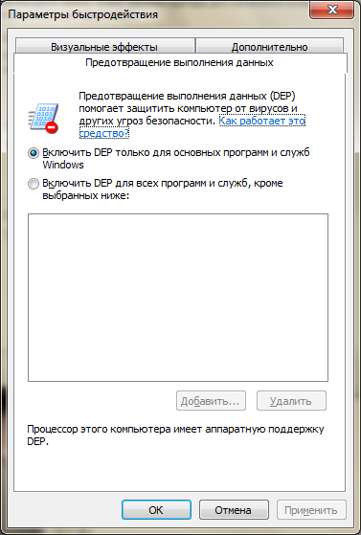
Окно Система | Защита системы | Дополнительно | Параметры быстродействия

Slide 55
Технология DEP
В системах XP SP2, Windows 2003 SP1 и более поздних системах Microsoft технология DEP активирована по умолчанию. Однако механизмы DEP не всегда защищают все программы, работающие в системе. Точный список программ, защищаемых службой DEP, определяется уровнем защиты. Служба DEP поддерживает два уровня защиты:
Level 1. Первый уровень защищает только системный и исполняемый код платформы Windows и не распространяет механизм защиты DEP на остальные приложения компании Microsoft или независимых производителей;
Level 2. Второй уровень защищает весь исполняемый код в системе. Механизмы DEP применяются и к системному коду Windows, и к приложениям компании или независимых производителей.
По умолчанию системы XP SP2 и Vista запускают службу DEP на первом уровне защиты, системы Windows Server 2003 SP1 и Windows Server 2008 — на втором.

Slide 56
NAP
NAP — это разработанная Microsoft процедура доступа к сети.
Технология NAP может гарантировать, что к ИТ-инфраструктуре организации подключаются только должным образом настроенные компьютеры (healthy systems), имеются в виду системы, не зараженные вредоносными программами.
На healthy system должны быть установлены новейшие версии цифровых подписей для защиты от вирусов и шпионского программного обеспечения, последние модули коррекции. Настройки безопасности системы должны быть выполнены.
Технология NAP может предусматривать тщательную проверку идентичности пользователя и системы перед предоставлением санкции на подключение к корпоративной сети.
NAP также может изолировать «нездоровые» и не имеющие полномочий машины и «лечить» их. (NAP может устанавливать новейшие модули коррекции системы безопасности, удалять разрушительные коды и блокировать настройки безопасности системы.

Slide 57
Усиление защиты служб
Защита служб в Windows Vista усилена четырьмя способами :
выполнением служб с минимальными полномочиями,
изоляцией служб,
ограничением доступа в сеть;
изоляцией сеанса 0.

Slide 58
Выполнение с минимальными правами
Многие службы Windows раньше выполнялись в контексте системной учетной записи — самой мощной учетной записи Windows.
Поскольку создатели вредоносных программ предпочитают этот уровень доступа и контроля над Windows, любая служба, выполняемая в системном контексте безопасности, несомненно, будет для них заманчивой целью.
Хотя для работы под системной учетной записью сконфигурировано немало служб Windows, многим из них необходимо лишь небольшое подмножество привилегий из числа тех, которые имеются только у системной учетной записи. Многие службы Windows неизбежно запускаются с избыточными привилегиями безопасности.
Введена концепция минимальных прав для конфигурации служб. Минимальные права позволяют службам выполняться с минимальными необходимыми для работы привилегиями, а не со всеми привилегиями, назначаемыми по умолчанию учетной записи, которую службы используют для регистрации в системе.

Slide 59
Изоляция служб
В версиях Windows, предшествовавших Windows Vista, служба может при необходимости получить доступ к привилегированному объекту, такому как уязвимый куст реестра или файл, тремя способами:
используя системную учетную запись для доступа к объекту;
понижая уровень безопасности куста реестра или файла, чтобы позволить получить доступ учетной записи службы с более низкими привилегиями;
создавая учетную запись специально для этой службы и предоставляя доступ к объекту только этой учетной записи.
Два первых способа по своей сути рискованны, а при использовании третьего возникает неудобство, состоящее в необходимости вручную управлять паролями новых учетных записей.
Изоляция позволяет службе зарегистрировать объект для собственного монопольного использования, обеспечив безопасность ресурса, такого как доступ к файлу или кусту реестра, с помощью записи управления доступом, содержащей идентификатор безопасности (SID) службы. Используются списки контроля доступа (ACL).

Slide 60
Изоляция сеанса 0
Функция быстрого переключения пользователей в Windows XP размещает одновременно зарегистрированных в системе пользователей в разные сеансы Windows.
Сеанс 0 создается во время запуска, по мере необходимости к нему добавляются другие сеансы.
Службы всегда выполнялись в сеансе 0, и до появления Windows Vista в этом же сеансе могли выполняться пользовательские приложения.
При выполнении пользовательских приложений и служб Windows в одном сеансе возникают проблемы с безопасностью, так как службы выполняются с повышенными привилегиями и поэтому являются мишенью для вредоносных программ, которым нужен способ повысить свой собственный уровень привилегий.
Система Windows Vista устраняет эту угрозу безопасности, резервируя сеанс 0 исключительно для служб, выполняя приложения в других сеансах и делая сеанс 0 неинтерактивным, что означает, что никакая служба не может создать пользовательский интерфейс, такой как диалоговое окно или приглашение, доступный конечному пользователю

Slide 61
Защита данных
Технология Bitlocker
Улучшенная EFS
Контроль USB-устройств

Slide 62
Шифрование (EFS)
В NT-версиях Windows используется шифрующая файловая система Encrypting File System (EFS).
Система EFS обеспечивает гибкие возможности шифрования индивидуальных каталогов на жестком диске, что гарантирует защиту от незаконного доступа всех содержащихся в этих каталогах данных, включая документы и другие файлы, добавляемые после шифрования каталога.
EFS выполняет свою работу с минимальным влиянием на производительность и демонстрирует довольно хорошие результаты.
Главное отличие от BitLocker в том, что он работает автоматически, прозрачно и распространяется на весь том.

Slide 63
BitLocker Drive Encryption
Шифрование всего тома защищает от атак с выключением (offline attack), которые подразумевают обход операционной системы.
Типичный пример — кража офисного компьютера, извлечение жесткого диска и установка его в качестве второго диска другого компьютера (под управлением другой копии Windows или вообще другой ОС), что позволяет обойти разрешения NTFS и ввод пароля. Прочитать таким образом диск, защищенный BitLocker, невозможно.

Slide 64
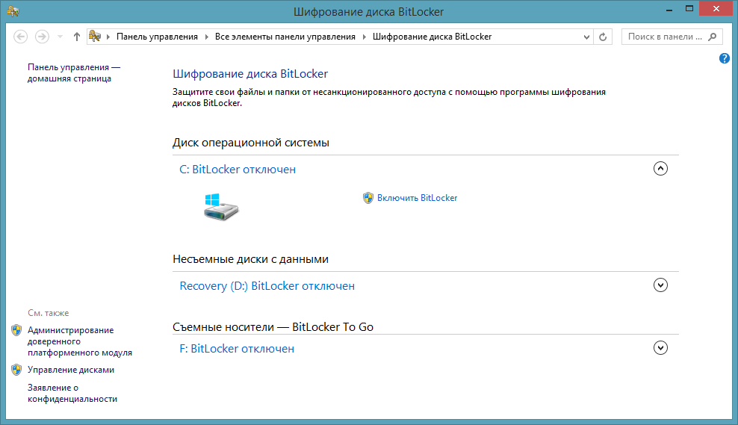

Slide 65
Защита от вредоносного ПО

Slide 66
Программы Ms для борьбы с вредоносным кодом
Microsoft Security Essentials
Malicious Software Removal Tool
(MSRT)
Forefront Client Security
Защитник Windows

Slide 67
Режимы работы программ для защиты от антивирусного ПО
Режим сканера (принудительно запускать)
Режим сторожа (резидентно в памяти)

Slide 68
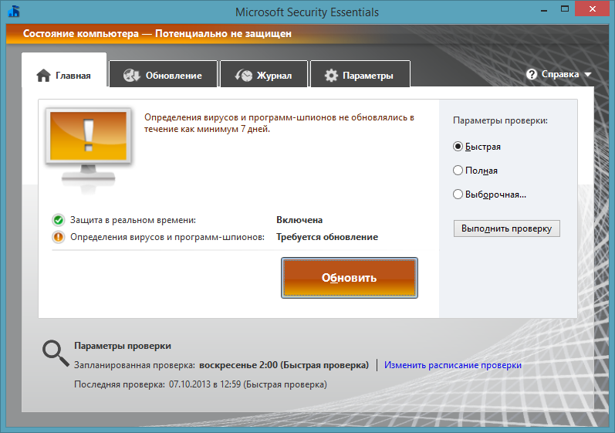
Microsoft Security Essentials

Slide 69
Microsoft Security Essentials
Бесплатная антивирусная программа от Microsoft
Работает на трех самых популярных версиях Windows - Windows XP(Service Pack 2 или Service Pack 3), Windows Vista(Gold, Service Pack 1, или Service Pack 2), Windows 7. Использует в работе любой из двух самых популярных браузеров: Windows Internet Explorer(Начиная от версии 6.0) или Mozilla Firefox(Начиная от версии 2.0).
Согласно тестам ведущей экспертной группы (av-test.org), Microsoft Security Essentials защищает от 98,4% всех вирусов. Этот уровень сравним с платными конкурентами. При этом MSE абсолютно бесплатен для всех владельцев лицензионных копий Windows. Кроме того, по скорости сканирования Security Essentials показал результат, сравнимый с остальными платными антивирусами.
Согласно большинству независимых тестов, Microsoft Security Essentials надежно защищает от руткитов, программ видоизменяющих ядро системы. Так в тестовых условиях, максимально приближенных к реальным, Microsoft Security Essentials удалил 25 руткитов из 25, т.е. уровень защиты - 100%

Slide 70
Microsoft Security Essentials
После установки MSE нужно предоставить доступ в Интернет для того, чтобы антивирус мог обновить базу сигнатур. Если базы давно не обновлялись, кнопка Update становится красной
В трее, несложно заметить, появляется значок в виде зеленого домика. Он информирует о том, что защита компьютера в реальном времени (Real-time protection) включена. После обновления автоматически запускается быстрое сканирование (Quick scan) компьютера.
Всего доступно три режима проверки:
Quick scan: сканируются наиболее уязвимые места, которые чаще всего подвергаются вирусной атаке: реестр, оперативная память, различные системные файлы.
Full scan: полное сканирование всех областей и всех разделов жесткого диска
Custom scan: сканирование выбранных областей.
Кроме того, сканирование можно запустить из контекстного меню, где антивирус также «прописывается».

Slide 71
MSRT
MSRT представляет собой небольшой исполняемый модуль, который проверяет системы Windows на наличие шпионских и вредоносных программных средств, а также автоматически удаляет эти средства.
Какое-то время модуль MSRT был доступен для загрузки на Web-узле Microsoft, а теперь он интегрирован в Центр обновления Windows
Поскольку компьютеры, будучи зараженными, на первый взгляд могут работать нормально, специалисты из Microsoft рекомендуют запустить данное средство даже, если вам кажется, что с компьютером все в порядке. Утилита не требует инсталляции. С её помощью сканирование системы на наличие вирусов занимает всего несколько секунд. Из дополнительных опций можно отметить предоставление детальной информации о том или ином вирусе, распознаваемом утилитой (для этого нужно кликнуть мышкой на название вируса и перейти на сайт Microsoft с информацией о нём).

Slide 72
MSRT
После загрузки это средство запускается один раз для проверки компьютера на предмет наличия определенных вредоносных программ (включая Blaster, Sasser и Mydoom) и удаляет такие программы.
Новая версия данного средства выпускается каждый месяц.
Средство удаления вредоносных программ Майкрософт не заменяет антивирусных продуктов. Оно предназначено исключительно для удаления вредоносных программ с зараженного компьютера. Поэтому корпорация Майкрософт настоятельно рекомендует установить и использовать последнюю версию антивирусного продукта.

Slide 73
Windows Live Safety Center
это бесплатный online-ресурс;
позволяет проверить свой компьютер на вирусы (если паразиты будут найдены, то их можно будет удалить);
получить информацию об угрозах своему ПК,
повысить производительность ПК;
избавиться от "мусора" на своем жестком диске. В общем, ресурс позволяет решить все те проблемы, которые Microsoft обещала решить еще давно с помощью своего будущего сервиса по комплексной защите и настройке ПК.

Slide 74
Windows Live Safety Center:
Компания Microsoft предлагает всем желающим воспользоваться новой услугой по адресу http://safety.live.com/, а также рассказывает о других возможностях Windows Live Safety Center:
полная информация о возможных угрозах онлайн;
возможность пользоваться бесплатной вирусной энциклопедией;
ответы на вопросы о "здоровье" и безопасности компьютера;
дополнтельное программы для обеспечения компьютерной безопасности.

Slide 75
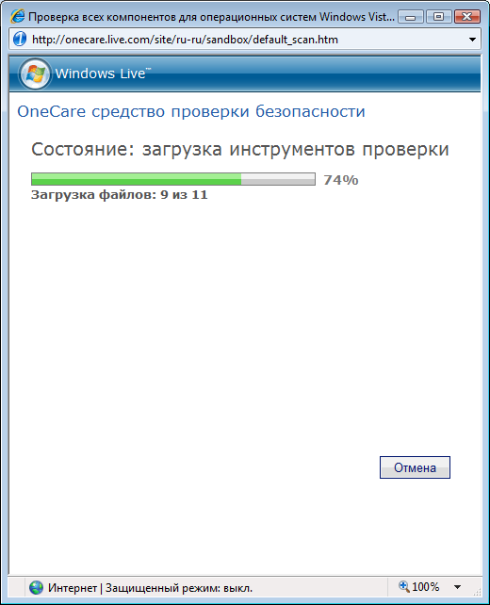

Slide 76
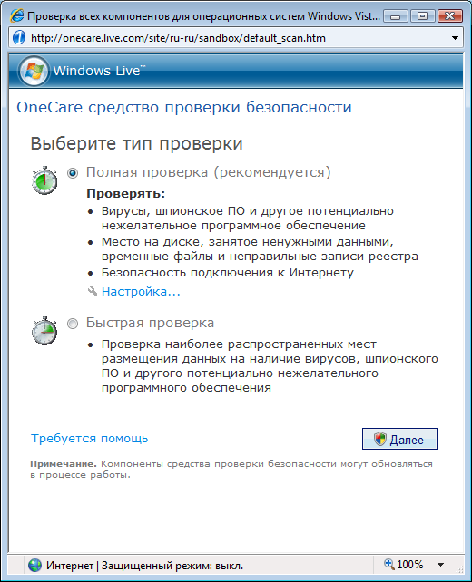

Slide 77
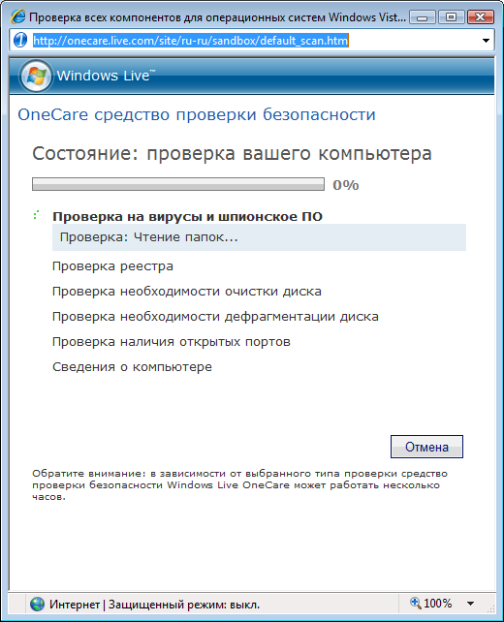

Slide 78
